Slide 1
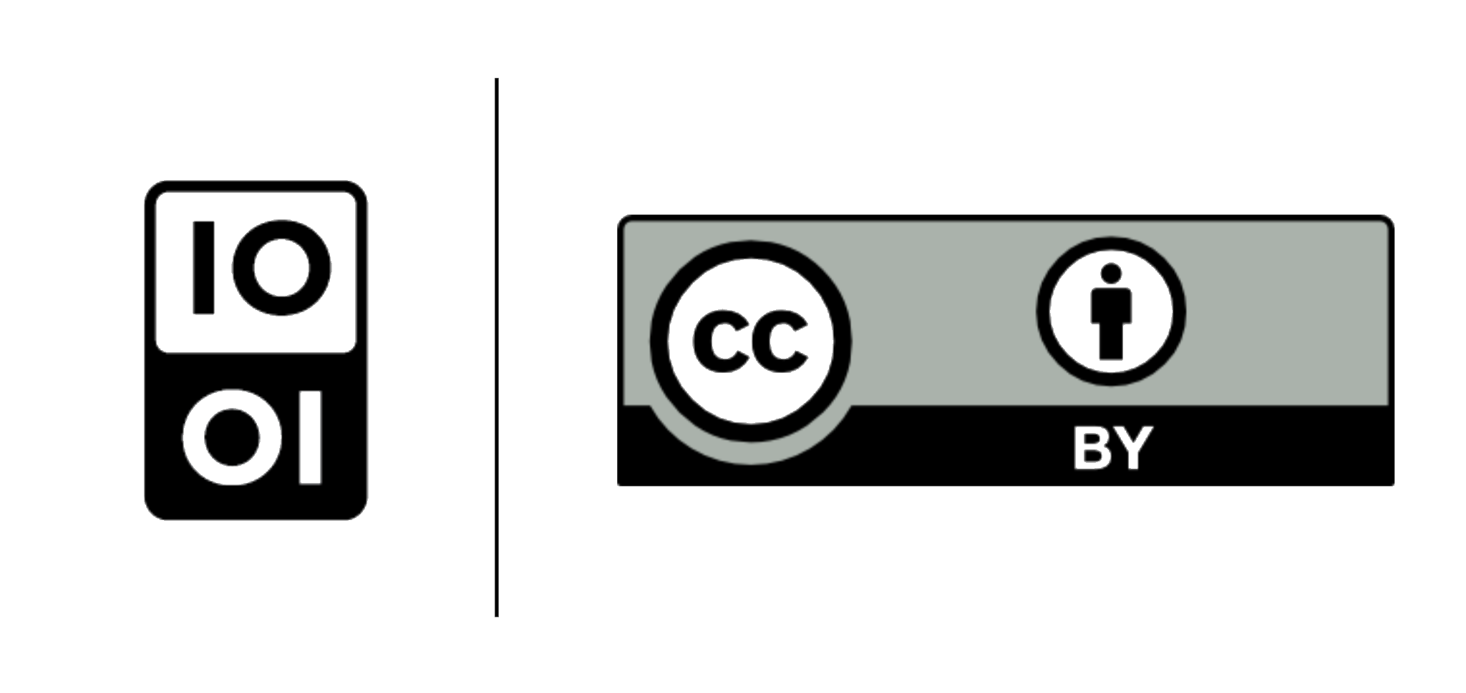
Publications scientifiques et données de la recherche en SHS : aspects juridiques
Célian Godefroid
Juriste, Direction des Bibliothèques, de l’Information et de la Science ouverte (DiBISO)

Slide 2
Le droit d’auteur
Droit d’auteur (art. L. 111-1, Code de la propriété intellectuelle
Droit moral | Droit patrimonial
Parentalité (être cité·e comme auteur·ice) Première divulgation (considérer l’œuvre achevée) Respect de l’intégrité de l’œuvre Droit de retrait → Incessible | Représentation Reproduction Adaptation Traduction → Possibilité de les céder → Possibilité d’y « renoncer » avec une licence libre

Slide 3
Cadre juridique global – Définitions
Donnée : suite de caractère porteuse de sens dans un certain contexte.
Élément brut, immédiatement après le recueil, qui n’a pas fait l’objet d’une compréhension, d’un traitement. → Document administratif.
Jeu de données : ensemble de données présentant une cohérence commune, utilisés au sein d’un même projet de recherche. Ensemble nécessaire à la reproductibilité d’un résultat. → Base de données appartenant à l’employeur, à publicité proactive.
Publication scientifique : agencement d’idées et d’analyses basées sur des données de recherche, apportant une lumière à la connaissance commune.
→ Œuvre de l’esprit appartenant à son auteur.
Corps de texte

Slide 4
Cadre juridique global – La science ouverte
Open data | Objectifs de la science ouverte
Loi CADA (Commission d’accès aux documents administratifs), création du droit d’accès aux documents administratifs → 1978 Loi République numérique, nouveaux droits ouverts aux chercheurs, création de l’embargo → 2016 RGPD, principe de respect dans le traitement des données personnelles → 2022 | Reproductibilité Éthique Accès aux citoyen·nes Sciences participatives et citoyennes Innovation → Condition : financement public à +50 % → Si +50 % privé, pas d’obligation, mais possible avec l’accord du financeur
→ La science ouverte n’empêche pas de déposer un brevet : dans ce cas-là,
pas de publication obligatoire.

Slide 5
Les données de recherche « sensibles »
Communicables sous conditions (anonymisation) | Communication interdite
Données à caractère personnel Secret médical Secret des affaires | Défense nationale Monnaie, crédit public Entrave à l’administration fiscale ou douanière

Slide 6
Exception pédagogique
Possibilité d’utiliser du contenu protégé par droit d’auteur dans un cadre d’enseignement ou de recherche
Condition : le public cible doit être majoritairement composé d’étudiant·es ou de scientifiques
Le fichier final ne doit pas être diffusé librement sur Internet.
Exception pour les thèses, qui peuvent être librement diffusées.
→ Protocole d'accord sur l'utilisation et la reproduction des livres, des œuvres musicales éditées, des publications périodiques et des œuvres des arts visuels à des fins d'illustration des activités d'enseignement et de recherche, 22 juillet 2016
Corps de texte
→ Pas plus de 10 % d’un livre | → Pas plus de 10 % d’un numéro de revue, ni plus de 2 articles par numéro | → Pas plus de 20 images par travail pédagogique

Slide 7
Les licences
Licence : autorisation donnée à d’autres personnes de réutiliser le travail
Loi impose une licence libre (art. L. 533-4, Code de la recherche)
Pas de limitation de finalité, pas d’interdiction de modification
CC-BY/Etalab : libre ; CC-BY-NC : pas libre
Les licences Creative Commons ne sont pas adaptées à la science ouverte
La Licence Ouverte 2.0 (ou « Etalab ») est équivalente à la CC-BY 4.0
Possible de juxtaposer les deux
Un article déposé sur HAL après un embargo (6/12 mois) ne doit pas être sous licence libre si les droits ont été cédés à l’éditeur, il faut qu’il soit sous droit d’auteur (le copyright n’existe pas en France)
Pour les logiciels, des licences particulières peuvent s’appliquer.
→ Outil de choix de licence : https://choosealicense.com
Corps de texte

Slide 8
La combinaison Etalab/CC-BY
Licence CC-BY interdite pour la science ouverte, mais licence Etalab inconnue à l’international
→ Solution : combiner les deux
Elles sont identiques
Respect de la loi + visibilité internationale de la CC-BY
Corps de texte
Ce travail est placé par ces auteurs sous Licence Ouverte 2.0 (https://www.etalab.gouv.fr/licence-ouverte-open-licence/) et sous licence Creative Commons-Attribution 4.0 (https://creativecommons.org/licenses/by/4.0/), concédant notamment le droit de le reproduire, copier, adapter, modifier, communiquer, traduire et exploiter, sous réserve de mentionner la paternité du travail et sa source.
This work is licensed by its authors under the Open Licence 2.0 (https://www.etalab.gouv.fr/licence-ouverte-open-licence/) and the Creative Commons-Attribution 4.0 license (https://creativecommons.org/licenses/by/4.0/), allowing for example to reproduce, copy, adapt, modify, share, translate and exploit it, subject to acknowledging the authorship of the work and its source.

